Slide 1
Antigén-antitest kölcsönhatáson alapuló módszerek (ELISA, immunhisztokémia, Western blot, lateral flow tesztek)

Slide 2
A laboratóriumi diagnosztikus vizsgálatok többsége antigén-antitest kölcsönhatáson alapul
2
Notes:
2

Slide 3
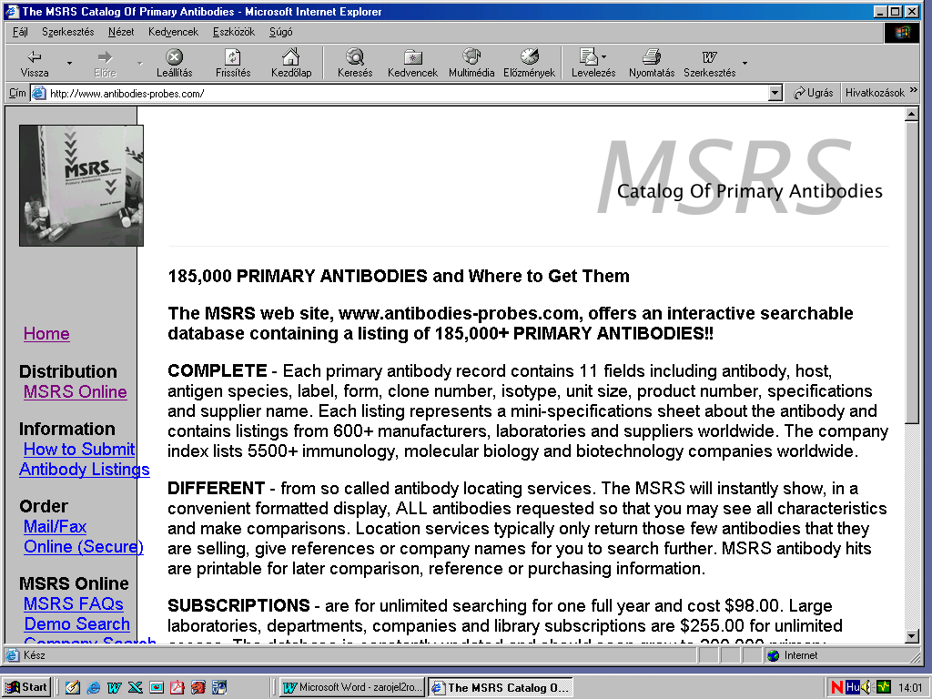
3
Notes:
3

Slide 4
I. Alapfogalmak

Slide 5
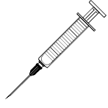
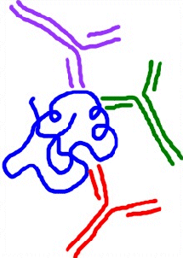

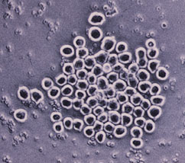
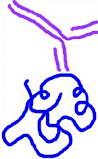
antigén
A poliklonális antitestek különböző epitópokat ismernek fel
A monoklonális antitestek egyetlen epitópra specifikusak
hibridóma sejtek
5
Notes:
5

Slide 6
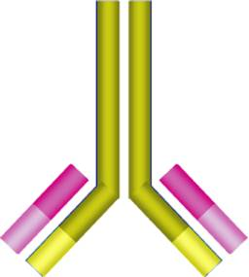
Az antitestekhez kovalensen enzimek, festékmolekulák kapcsolhatók
enzim
fluorokróm

Slide 7
ELISA (Enzyme linked immunosorbent assay)
coating
mosás
blokkolás
I. antitest
mosás
II. antitest
leolvasás
mosás
Szubsztrát+kromogén
7

Slide 8
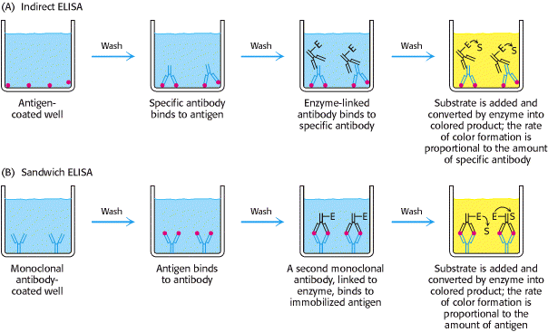
ELISA típusok
a. Direct ELISA
b. Sandwich ELISA
8

Slide 9
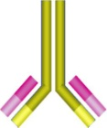
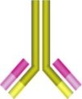

c. Kompetitív ELISA
Érzékenysége miatt szolubilis fázisban található kis mennyiségű antigén kimutatásához használják. A mintában jelenlevő ismeretlen mennyiségű, oldott antigén hozzáköt az ellenanyagokhoz, és így gátolja azok kötődését a szilárd fázishoz kötött tisztított antigénhez
antigén
antigén

Slide 10
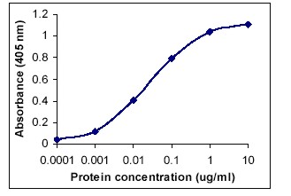
ELISA standard sor
+ -
minta
10

Slide 11
Western blot analízis
1. A fehérjéket SDS poliakrilamid gélelektroforézissel választjuk szét
2. Membránra visszük át (blot)
3. Immundetektálás
11

Slide 12
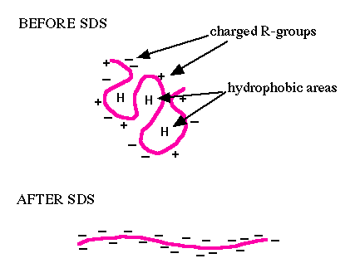
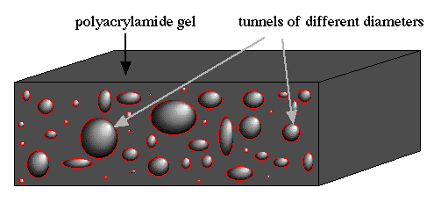

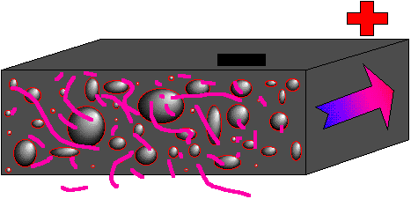
SDS (sodium dodecyl sulphate) és PAGE (poliakrilamid gélelektroforézis)
12

Slide 13
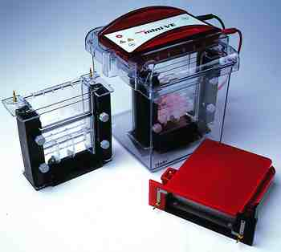
13
Notes:
13

Slide 14
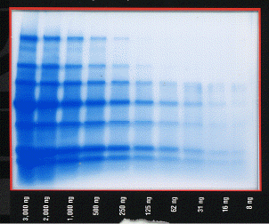
Coomassie Brilliant Blue festés
14

Slide 15
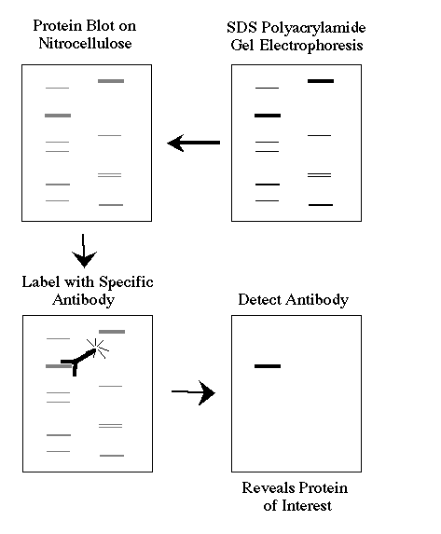
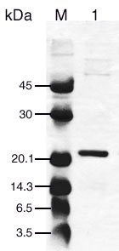
15

Slide 16
Fiktív példa az ELISA és Western blot alkalmazására a humán diagnosztikában

Slide 17

35 éves hölgy két időleges partnerrel. HIV pozitív? Ha igen, megfertőzte-e a partnereit?
B
A
C


●
●
17

Slide 18
ELISA (Enzyme Linked Immunosorbent Assay)
HIV-ellenes IgG kimutatása
igen érzékeny, de nem 100% specifikus
reprodukálható, általában mind a HIV-1 , mind a HIV-2 kimutatására alkalmas
az újabb ELISA-k a fertőzéstől számított 3 hónapon belül képesek az antitestek kimutatására
18

Slide 19
A HIV ellenanyag tesztek
Standard vérminta
A) ELISA- Enzyme Linked Immunosorbent Assay
B) Western Blot (megerősíti az ELISA-t, spcifikusabb)
19

Slide 20
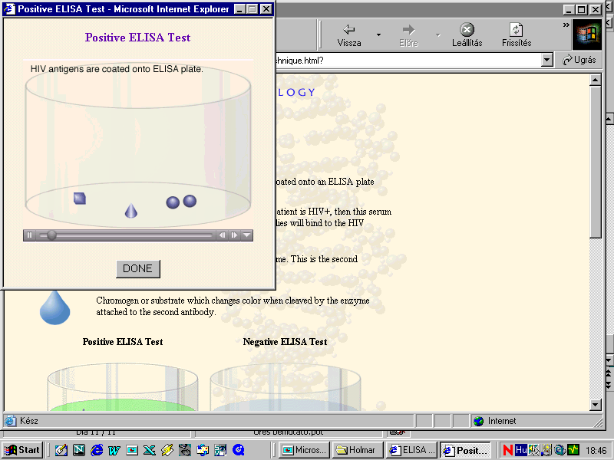
1. Coating
HIV antigéneket kötünk az ELISA lemezhez
20

Slide 21
2. blokkolás
A szabadon maradt felületeket indifferens féhérjével fedjük
21

Slide 22
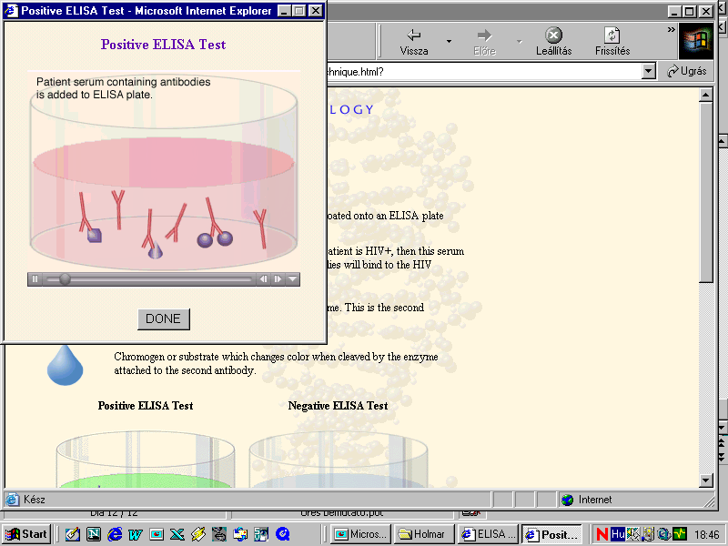
I. antitest: a vizsgálandó szérummal inkubáljuk a lemezt
22

Slide 23
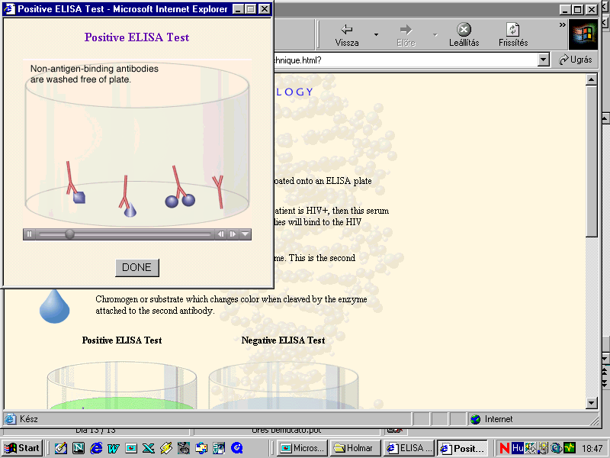
A le nem kötődött antitesteket kimossuk
23

Slide 24
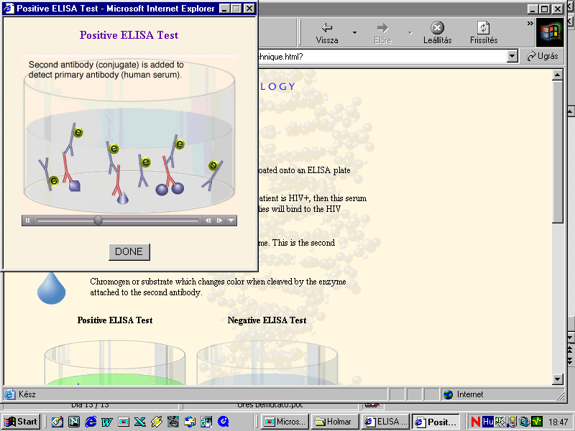
II. antitest: enzimmel konjugált anti-humán immunglobulinnal inkubáljuk a lemezt
24

Slide 25
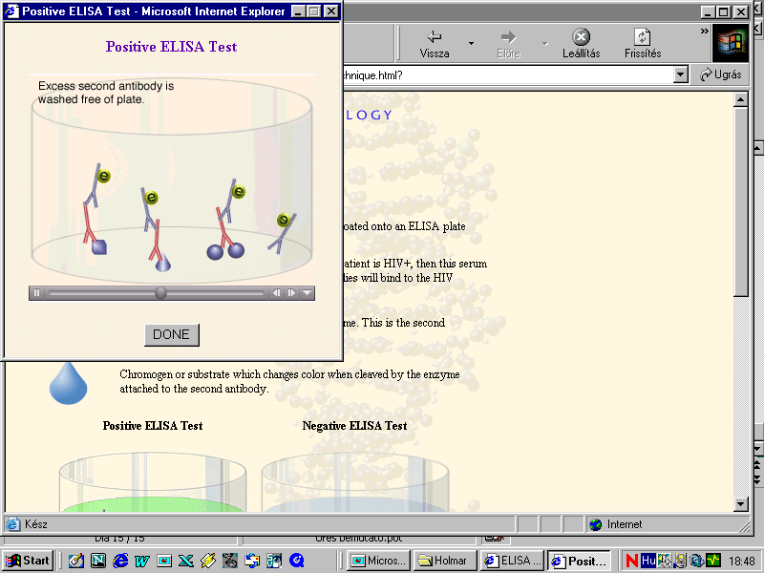
A le nem kötődött antitesteket kimossuk
25

Slide 26
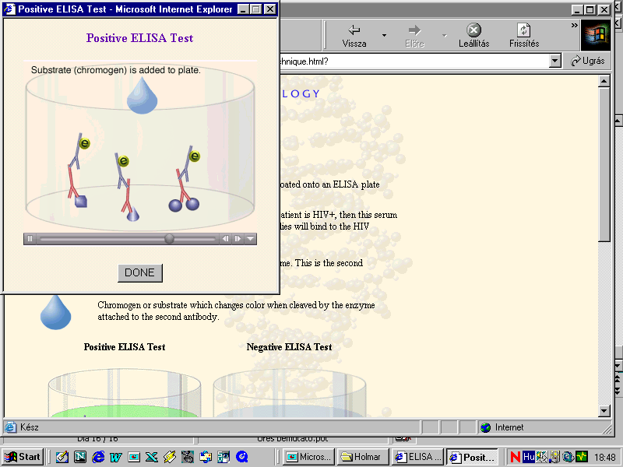
Szubsztrátot adunk a lemezhez
26

Slide 27
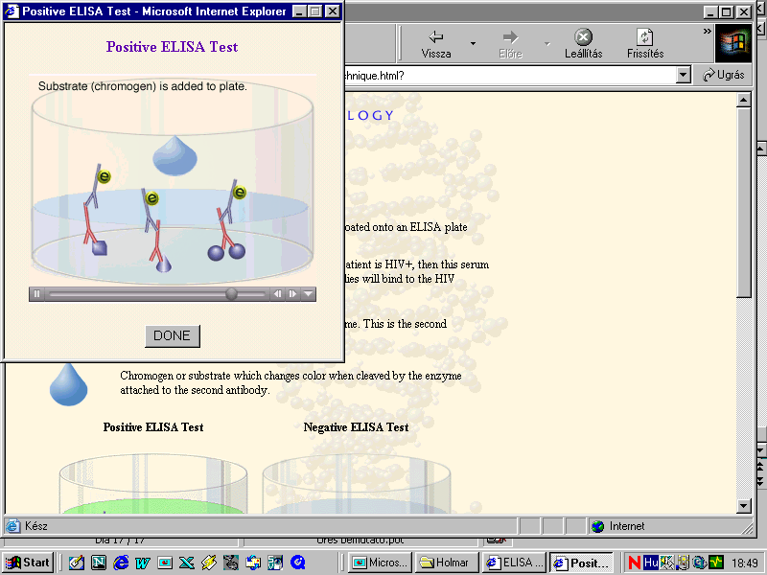
Szubsztrátot adunk a lemezhez
27

Slide 28
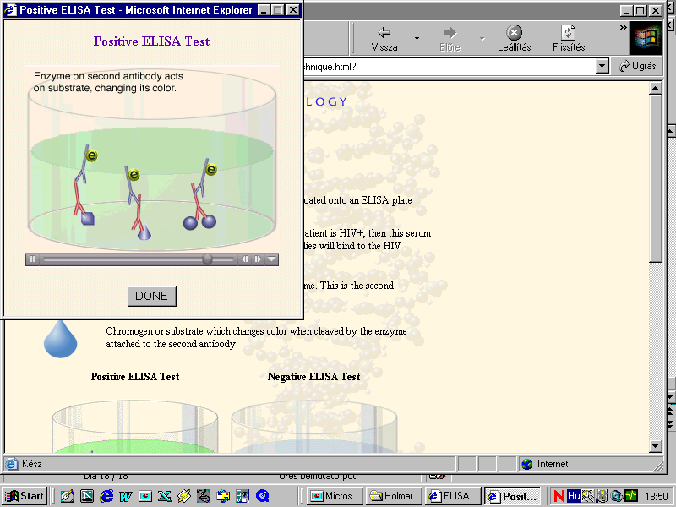
A másodlagos antitesthez kapcsolt enzim reagál a szubsztráttal és színes termék keletkezik
28

Slide 29
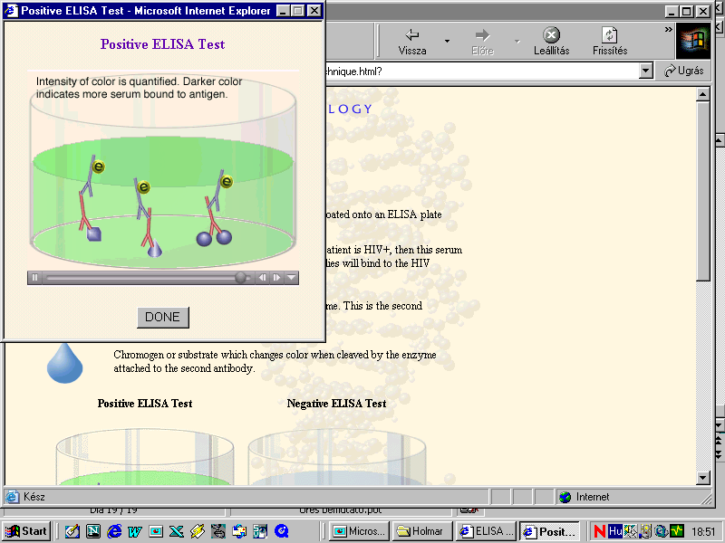
A színreakció eredménye mérhető adott hullámhosszon.
29

Slide 30
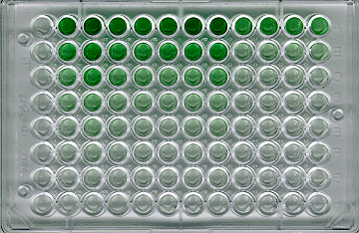
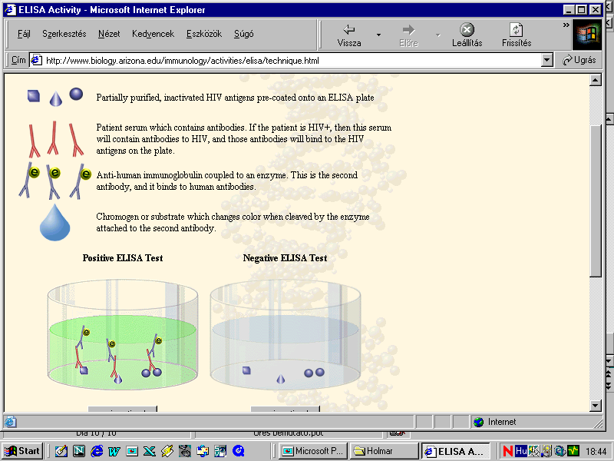
Pozitív ELISA
Negatív ELISA
30

Slide 31
- + C B A A B C
Az ELISA alapján ki HIV pozitív? (lásd a 405 nm-en mérhető optikai denzitás értékeket)
Negatív kontroll Pozitív kontroll A B C
0.153 1.689 0.055 0.412 1.999
31

Slide 32
Mit mértünk ELISA-val?
A. A HIV-ellenes antitesteket
B. A HIV-vel szembeni antigéneket
C. A betegben keringő szabad HIV vírust
D. A HLA-val szembeni antitesteket
A
32

Slide 33
Mi lett volna a következménye annak, ha az anti-humán Ig-konjugátumot nem mostuk volna ki a szubsztrát hozzáadása előtt?
A. Nem fejlődött volna ki színreakció a szubsztrát hozzáadásakor
B. Az ELISA reakció ekkor is rendben működött volna
C. Minden lyuk egyformán erős színreakciót mutatott
D. A és B.
C
33

Slide 34
Mi lett volna annak a következménye, ha szérum mintát elfelejtettük volna a lemezhez adni, minden más lépést azonban rendben elvégeztünk volna?
A. Az anti-human Ig-konjugátum nem kötődött volna, így mosással eltávolítottuk volna.
B. Az anti-human Ig-konjugátum aspecifikusan kötődött volna a lemezhez.
C. Az optikai denzitás értékekek megközelítették volna a pozitív kontrollt minden lyukban
D. A és C.
A
34

Slide 35
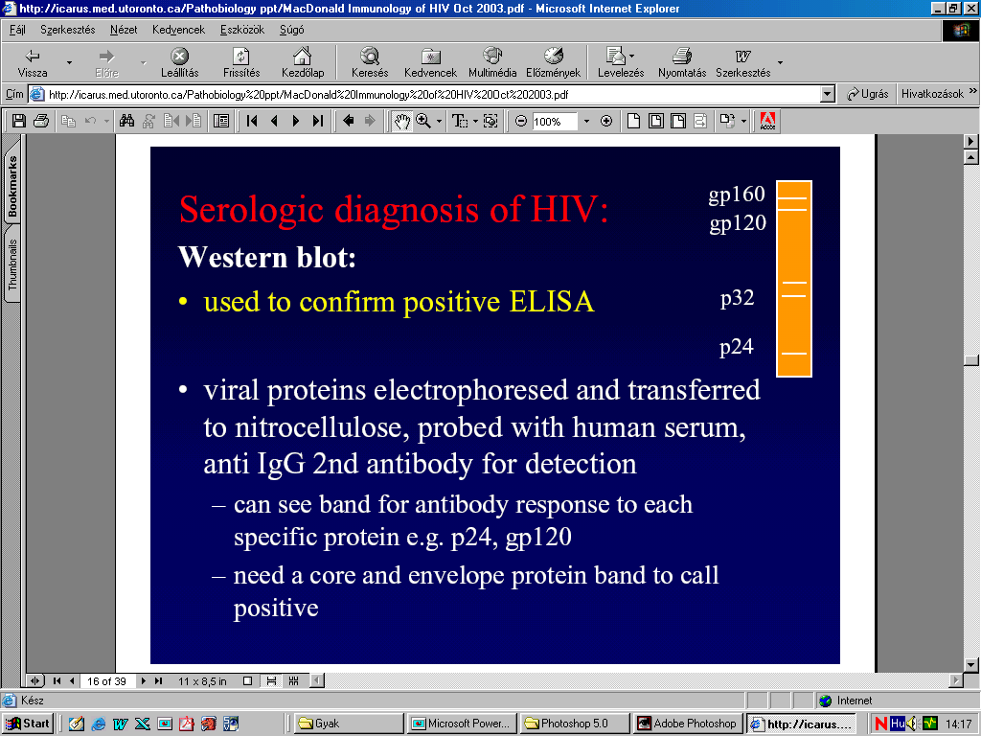
Az ELISA eredmény megerősítésére a HIV diagnosztikában Western blot módszert alkalmazunk
35

Slide 36
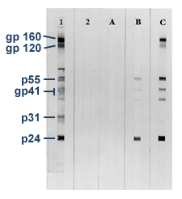
HIV pozitívak az A, B és C személyek?
Ha nincs csík: Negatív
p31 vagy p24 és gp160 vagy gp120 csíkok egyidejűleg: Pozitív
van csík, de nem teljesülnek a pozitivitás kritériumai átmeneti
      1, HIV+ szérum (pozitív kontroll)
      2, HIV- szérum (negatív kontroll)
      A
      B
      C
36

Slide 37
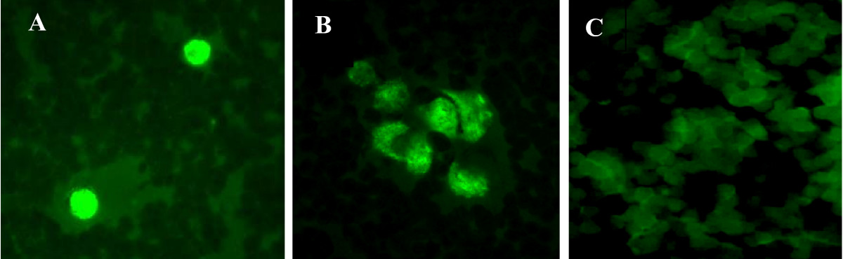
AIDS betegség
A betegekben a CD4 pozitív T sejtek száma lecsökken.
Normál: 500-1600/mm³, AIDS-ben néha 0-ra is leesik.
Egészségesekben a CD4/CD8 sejt arány ~ 0.9 -1.9
A CD43 sejtek %-os aránya a limfociták közt 20- 40%
-> ha <14%, komoly immunkárosodást jelez
Tehát meg kell határoznunk a CD4+ és CD8+ sejtek számának arányát. Milyen módszer alkalmas erre? Immunhisztokémia?
Kvantitatív elemzésre az áramlási citometria alkalmas: lásd következő gyakorlat

Slide 38
Limfocita analízis áramlási citometriával
^{A és B személyek}
^{C személy}
10⁴
51%
4%
10³
10²
PE-CD4
PE-CD4
10¹
23%
60%
10⁰
10⁰
10¹
10²
10³
10⁴
10⁰
10¹
10²
10³
10⁴
FITC-CD8
FITC-CD8
38

Slide 39

B
- + C B A A B C
A
C


●
●


HIV -
HIV + (?)
AIDS
●
●
+
-

A

B
C
●
●
PE-CD4
FITC-CD8
39

Slide 40
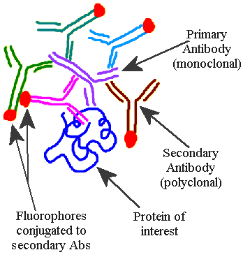
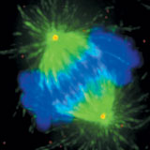
Immunohisztokémia
Immunohisztokémia
direkt
indirekt
40
Notes:
40

Slide 41
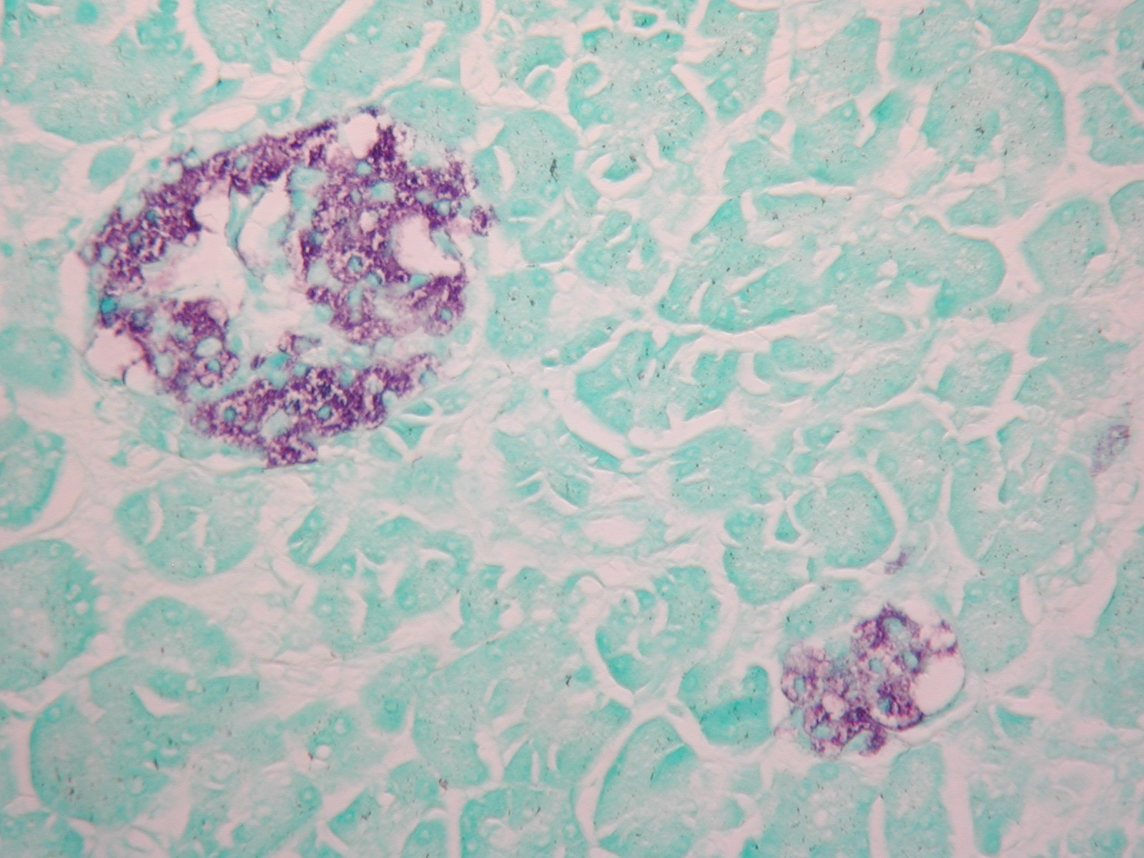
Pancreas inzulintermelő sejtjeinek kimutatása indirekt immunhisztokémiával
Fluoreszcens immunhisztokémia
Anti-nukleáris autoantitestek SLE-ben (FITC)

Slide 42
76 éves nőbeteg
Fáradékony, sokat fogyott. Hasüregi tumora sebészeti eltávolításra került. Szövettani lelete a következő:
Fiktív eset
Szövettan: malignus tumor a magmorfológia és atípusos mitózisok alapján
Milyen eredetű lehet a tumor?

Slide 43
Milyen eredetű lehet a tumor?
A tumorszövet lymphoid markerekre negatív, de anti-citokeratin antitesttel pozitívan festődik:
Dg: carcinoma
Csontfájdalmak, anti-citokeratin festődés a csontvelőben
csontmetastasis
43

Slide 44
Lateral flow technológia
(egylépcsős immunkromatográfiás immunoassay/gyorsteszt)
POC = point of care testing
Míg 2003-ban az immunoassay piac 25%-át, addig 2007-ben a 35%-át a lateral flow assay-k forgalmazása tette ki.
Igen gyors eljárás (percek ← →hagyományos immunoassay órák)
Igen olcsó
Nem igényel laboratóriumi szakismereteket

Slide 45
hCG kimutatása immunkromatográfiás tesztcsíkkal
(lateral flow test)
előlnézet
oldalnézet
nitrocellulóz membrán
kontroll ellenanyag (anti-Ig) sáv
latex
nitrocellulóz membrán
hCG csapda ( anti-hCG ellenanyag sáv)
latex
anti-hCG antitesttel fedett színes mikroszemcsékkel (pl. latex) keveredik a vizelet
(együtt mozog a színes sáv a vizelettel felfelé)
kinagyítva:
hCG
vizeletminta
latex
anti-hCG antitest

